Slide 1

Raspberry Pi ile Kapı Güvenlik Sistemi
29.05.2020
Marmara Üniversitesi
Gömülü Sistemler ile Mobil Uygulamalar
EEM7042
DANIŞMAN
YRD.DOÇ.DR. SERKAN AYDIN
BÜNYAMİN SÖĞÜT
523119043

Slide 2
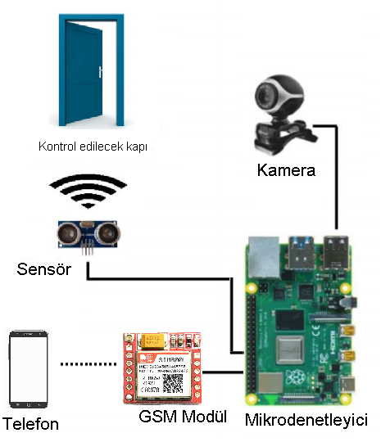
Proje Amacı
Projenin amacı:
ARM mimarisine sahip bir mikrodenetleyici olan Raspberry Pi kartı ile HC-SR04 Ultrasonik Mesafe Sensörü kullanılarak kapının açılıp açılmadığı kontrol edilip, kapı izinsiz açıldığında kameradan foroğraf çekilip anlık olarak kullanıcıya e-posta ayrıca SiM800L Modülü kullanılarak sms ve mms gönderilecektir.

Slide 3
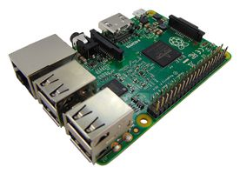
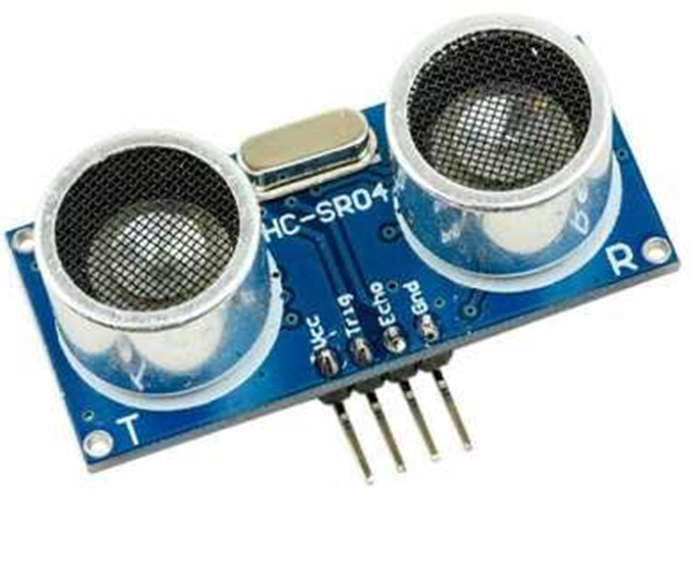
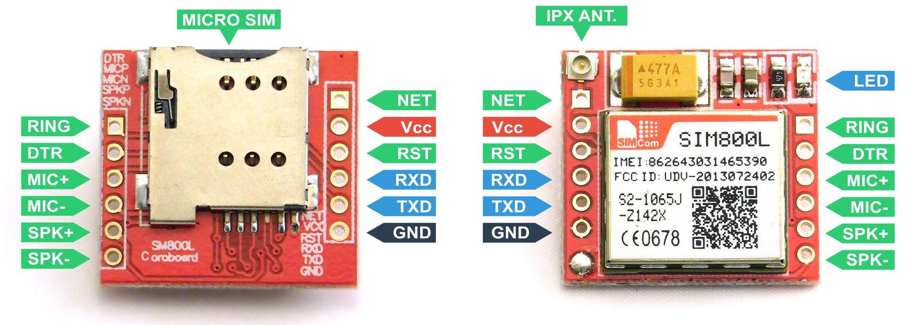
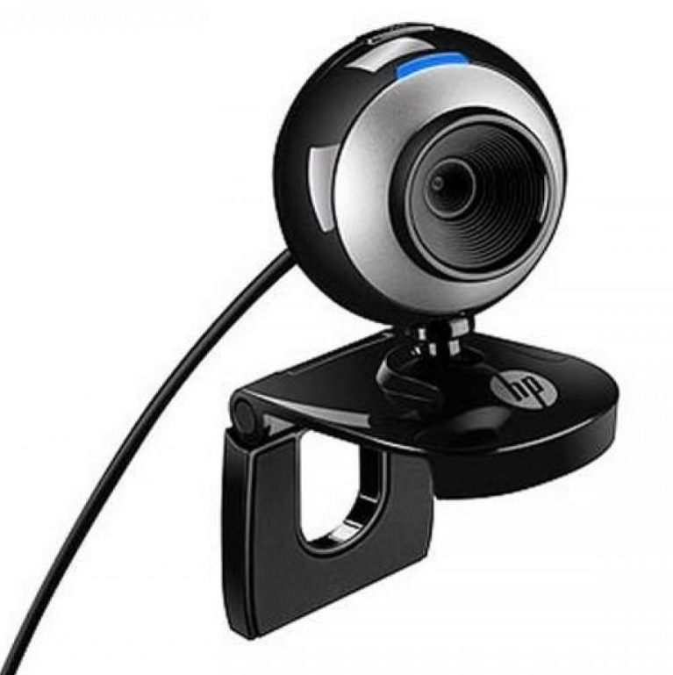


Proje Gereksinimleri
DONANIM :
Raspberry Pi 2B
HC-SR04 Ultrasonik Mesafe Sensörü
SiM800L GSM GPRS Modülü
HP Pro Webcam (AU165AA)
Micro SD Kart 16 GB
Adaptör 5V-2A Micro-USB
Bağlantı için gerekli kablolar
İŞLETİM SİSTEMİ :
Raspbian İşletim Sistemi

Slide 4
İşletim Sisteminin Kurulumu
Rasbian Raspberry Pi için optimize edilmiş, bir Linux dağıtımı olan Debian‘ a dayalı özgür bir işletim sistemidir.
Bu işletim sistemi, Raspberry Pi için temel programların ve diğer programların çalışmasını sağlar.
‘SD Card Formatter’ programını ile işletim sisteminin yükleneceği SD Kart formatlanır.
‘Win32 Disk Imager’ programı ile web sitesinden yüklenen dosyayı SD Karta aktarılır.
Detaylı kurulum proje videosunda gösterilmiştir.

Slide 5
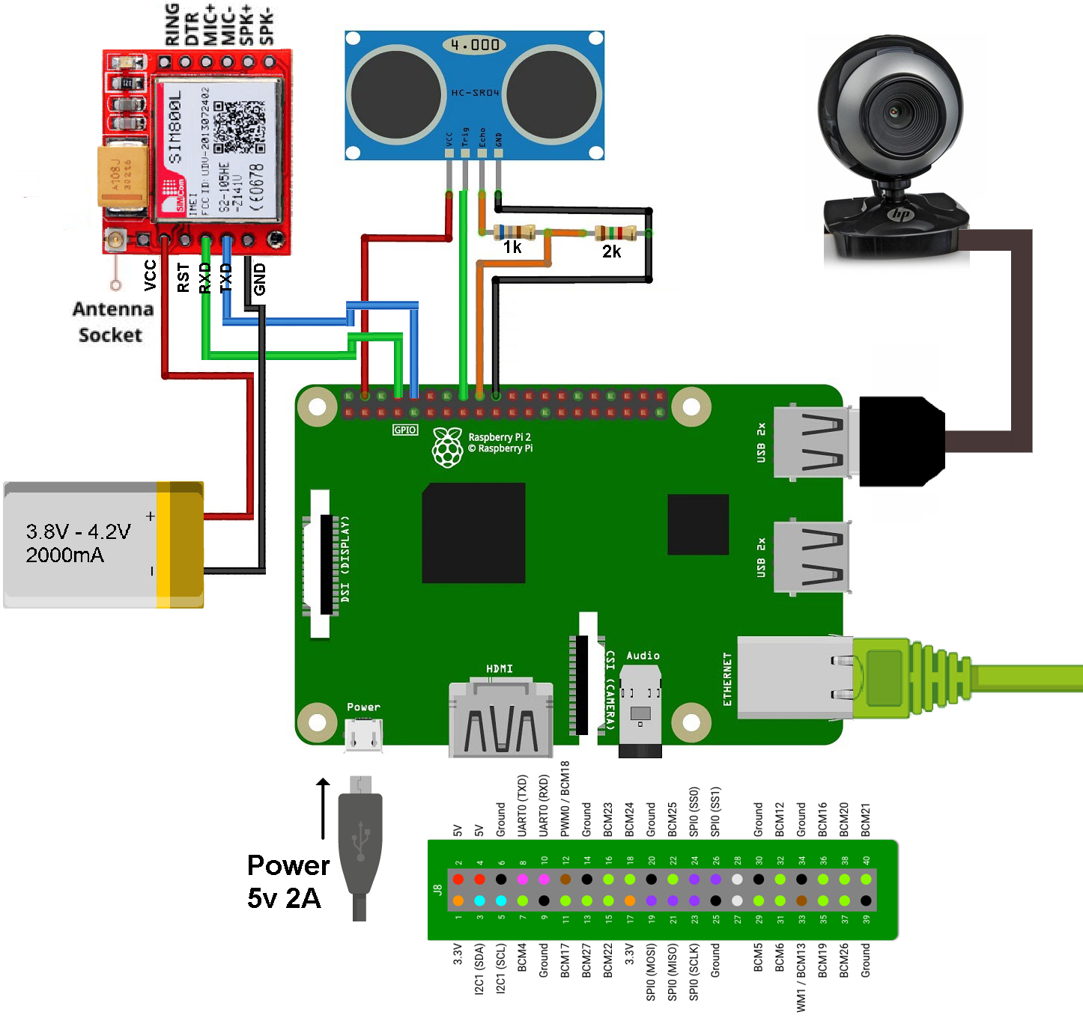
Proje Donanım Bağlantıları

Slide 6
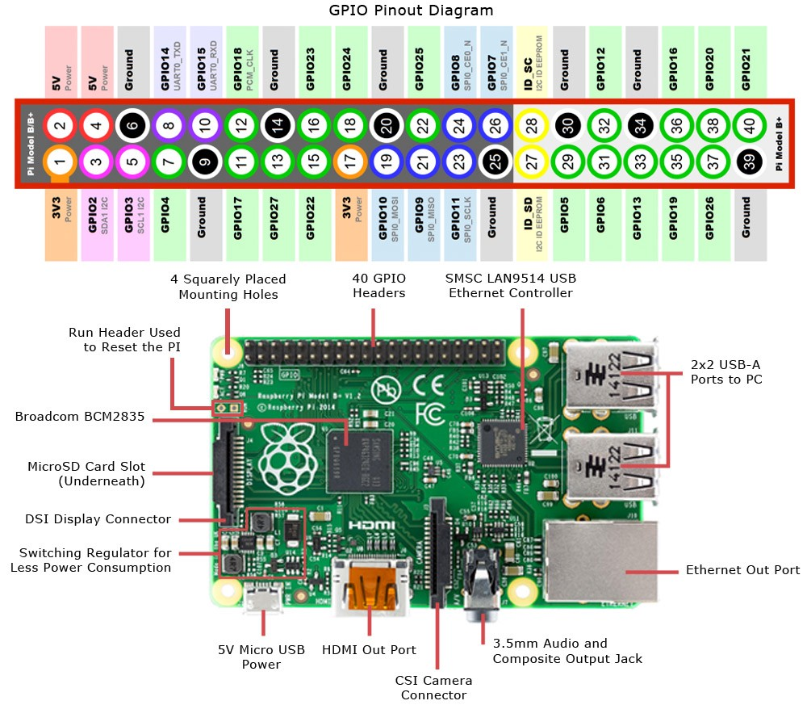
Raspberry Pi 2B
Technical Specifications:
Broadcom BCM2837 Arm7
900MHz Quad Core Processor
1GB RAM
40pin extended GPIO
4 x USB 2 ports
4 pole Stereo output
Full size HDMI
CSI camera port
DSI display port
Micro SD port
Micro USB power source

Slide 7
Karşılaştırma Tablosu
Raspberry Pi Modelleri Arasındaki Farklar
Product | SoC | Speed | RAM | USB Ports | Ethernet | Wireless | Bluetooth
Raspberry Pi Model A+ | BCM2835 | 700MHz | 512MB | 1 | No | No | No
Raspberry Pi Model B+ | BCM2835 | 700MHz | 512MB | 4 | 100Base-T | No | No
Raspberry Pi 2 Model B | BCM2836/7 | 900MHz | 1GB | 4 | 100Base-T | No | No
Raspberry Pi 3 Model B | BCM2837A0/B0 | 1200MHz | 1GB | 4 | 100Base-T | 802.11n | 4.1
Raspberry Pi 3 Model A+ | BCM2837B0 | 1400MHz | 512MB | 1 | No | 802.11ac/n | 4.2
Raspberry Pi 3 Model B+ | BCM2837B0 | 1400MHz | 1GB | 4 | 1000Base-T | 802.11ac/n | 4.2
Raspberry Pi 4 Model B | BCM2711 | 1500MHz | 1GB | 2xUSB2, 2xUSB3 | 1000Base-T | 802.11ac/n | 5.0
Raspberry Pi 4 Model B | BCM2711 | 1500MHz | 2GB | 2xUSB2, 2xUSB3 | 1000Base-T | 802.11ac/n | 5.0
Raspberry Pi 4 Model B | BCM2711 | 1500MHz | 4GB | 2xUSB2, 2xUSB3 | 1000Base-T | 802.11ac/n | 5.0
Raspberry Pi Zero | BCM2835 | 1000MHz | 512MB | 1 | No | No | No
Raspberry Pi Zero W | BCM2835 | 1000MHz | 512MB | 1 | No | 802.11n | 4.1
Raspberry Pi Zero WH | BCM2835 | 1000MHz | 512MB | 1 | No | 802.11n | 4.1

Slide 8
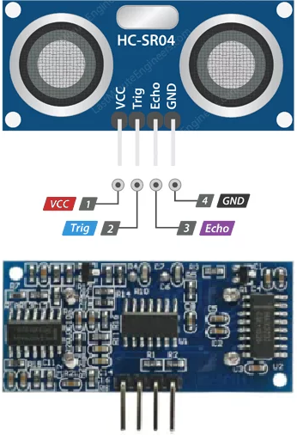
HC-SR04 Ultrasonik Mesafe Sensörü
Güç Kaynağı _______________: +5V DC
Minimum akım _____________: <2mA
Çalışma akımı ______________: 15mA
Çalışma frekansı ____________: 40 kHZ
Efektif Açı ________________: <15 derece
Mesafe ölçüm arası __________: 2cm – 400cm
Hassasiyet _________________: 0.3cm
Tetikleme girişi darbe genişliği _: 10uS

Slide 9
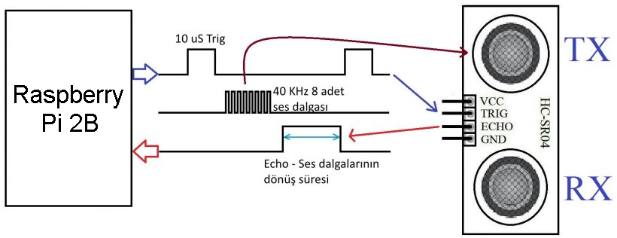
HC-SR04 Ultrasonik Mesafe Sensörü
Trigger(tetikleme) pininden en az 10us lik 5v pulse görderiliyor.
Ultrasonik verici (Tx) den 40KHz de 8 adet pulse gönderir ve ECHO pinini “H” a çeker. Gönderilen bu dalgalar Ultrasonik alıcı (Rx) sensöre ulaştığında ECHO pini “L”‘a düşürür.
Ölçüm yaparken ECHO pinin “H” da kaldığı süre ölçülerek sesin havada yayılma hızına göre hesap yapılarak mesafe bulunur.

Slide 10
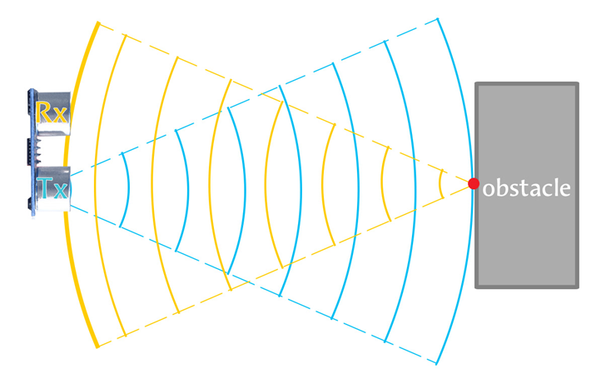
HC-SR04 Ultrasonik Mesafe Sensörü
Sesin havada yayılma hızı 340m/sn’dir. Yani ses 1,000,000us’de 340000mm yol kat eder. O halde 1us de ne kadar yol kat edeceği hesaplanırsa;
x=340,000mm/1,000,000us x=34/100 bulunur. Yani ses 1us de 0.34mm yol alır.
O halde ses hem gidecek hem de dönecek dolayısı ile ikiye bölüyoruz.
Mesafe(mm)=(süre(us)*34)/200 olarak bulunur. Mesafe(cm)=(süre(us)*0.017) olur.

Slide 11
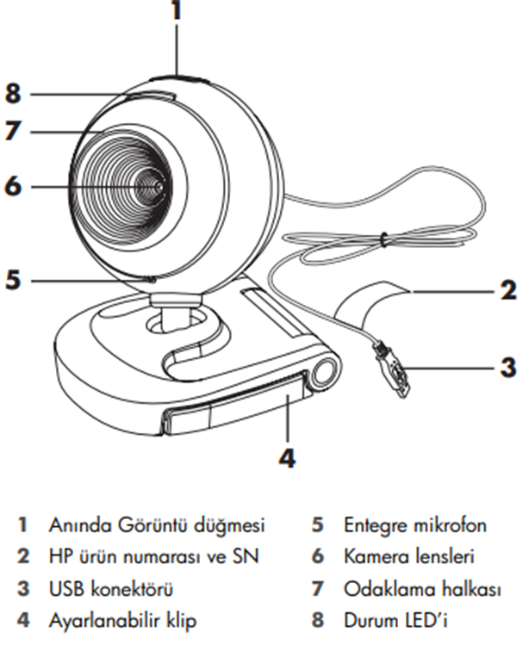
HP Pro Webcam (AU165AA)
Mesafe sensörü beklenmedik bir durum algıladığında mikrodenetleyice haber vermektedir. Ardından mikrodenetleyiciye kameraya fotoğraf çekmesi komutunu verir.
Sistemde kullanılan kamera : HP Pro Webcam (AU165AA) . Kullanılan kameranın çözünürlüğü saniyede 30 kareye kadar 640 x 480 değerindedir. USB 2.0 ile diğer cihazlara bağlantısı yapılabilir.

Slide 12
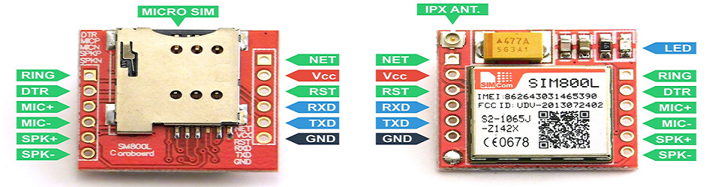
Sim800L Modülü
Sim800L Teknik Detaylar:
Çip: SIM800L
Voltaj: 3.4 - 4.2 V
Desteklediği Ağ: Quad band (850/900/1800/1900 mhz)
Boyutlar: 2.5 cm x 2.3 cm
Güç Tasarrufu: Uyku modunda tipik güç tüketimi 0.7 mA

Slide 13
Sim800L Modülü
Sim800L Özellikleri:
Standart Arduino Leonardo ile uyumlu
Dört Bantlı 850/900/1800/1900 MHZ
Kulaklık ve Mikrofon girişi desteği
Kullanışlı harici SIM kart yuvası
AT komutları ile kontrol
Bluetooth desteği
Destek fm
Sim800L Uygulamaları:
Arama yapma ve arama cevaplama
(Kulaklık ya da harici hoparlör ve mikrofon ile)
SMS mesajları gönderme ve SMS alma
MMS mesajları gönderme ve MMS alma
Komutla test
GPRS gönderme ve alma (TCP/IP, HTTP, vb.) .
Bluetooth iletişimi
FM radyo yayınları tarama ve alma

Slide 14
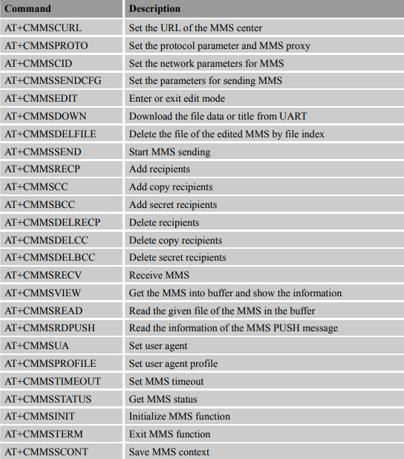
MMS AT Komutları

Slide 15
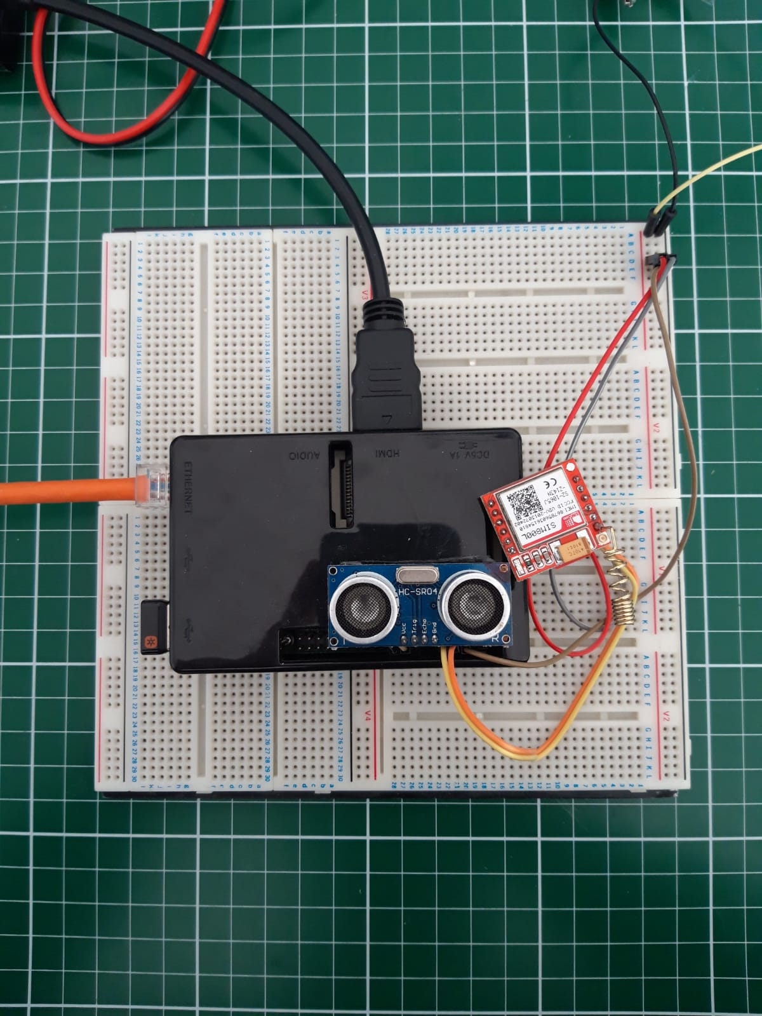
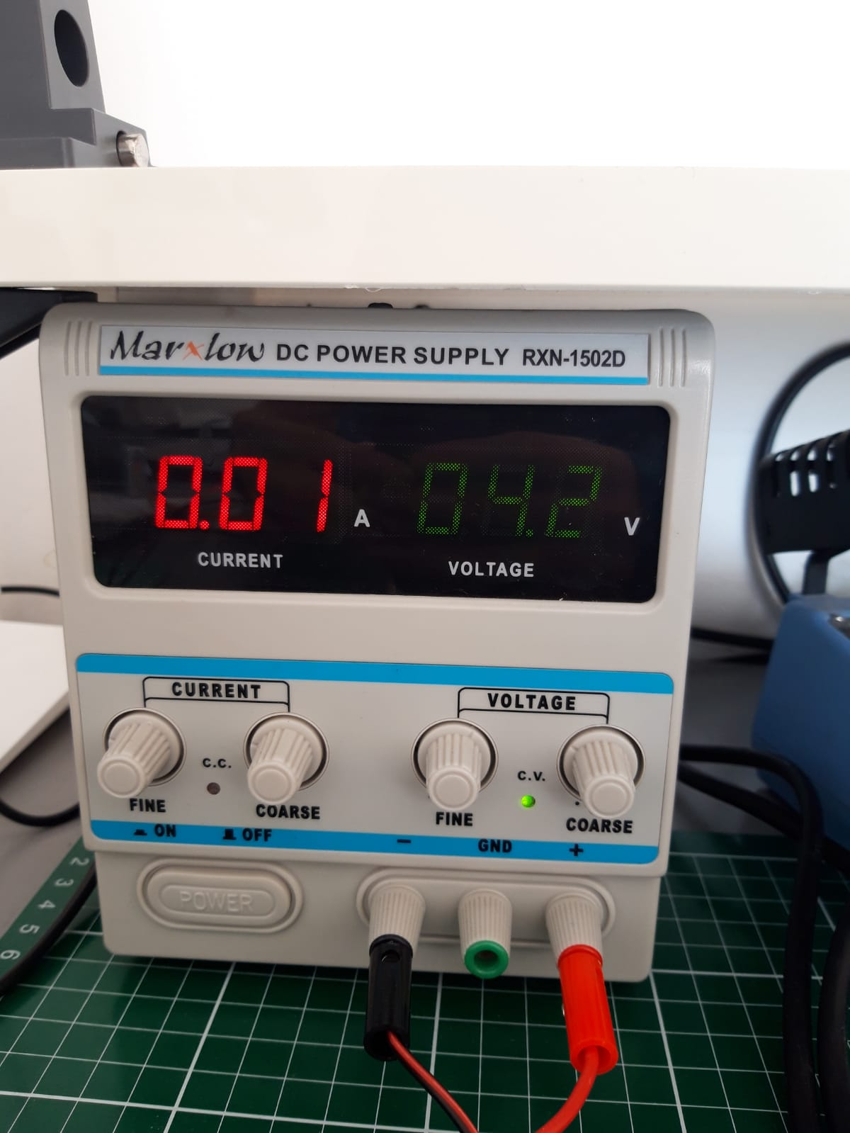
Proje Görselleri

Slide 16
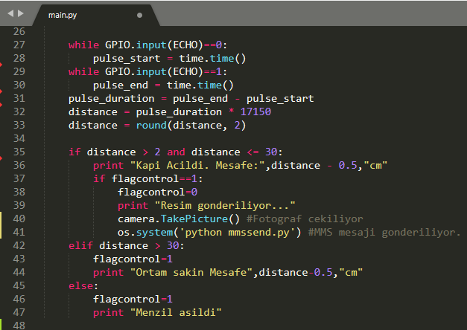
Kodlar
main.py
Proje başlangıç kodumuz budur.
Bu kodun içinde mesafe sensörü ölçümleri yapılır. Eşik değerini geçip geçmediği kontrol edilir. Değeri geçtiyse fotoğraf çekilir ve mms gönderilir.

Slide 17
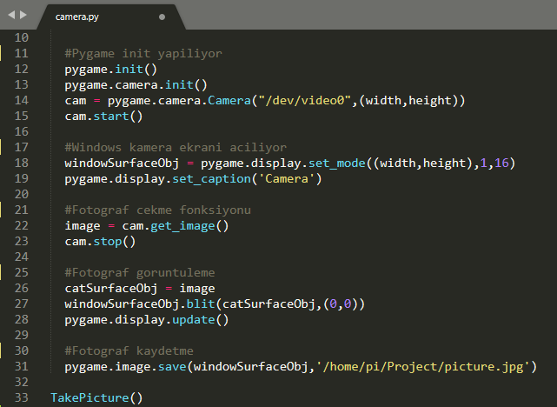
Kodlar
camera.py
Mesafe sensörü ölçüm sonucu eşik değerini geçtiği yöndeyse fotoğraf çekme işlemi bu dosya ile yapılır.

Slide 18
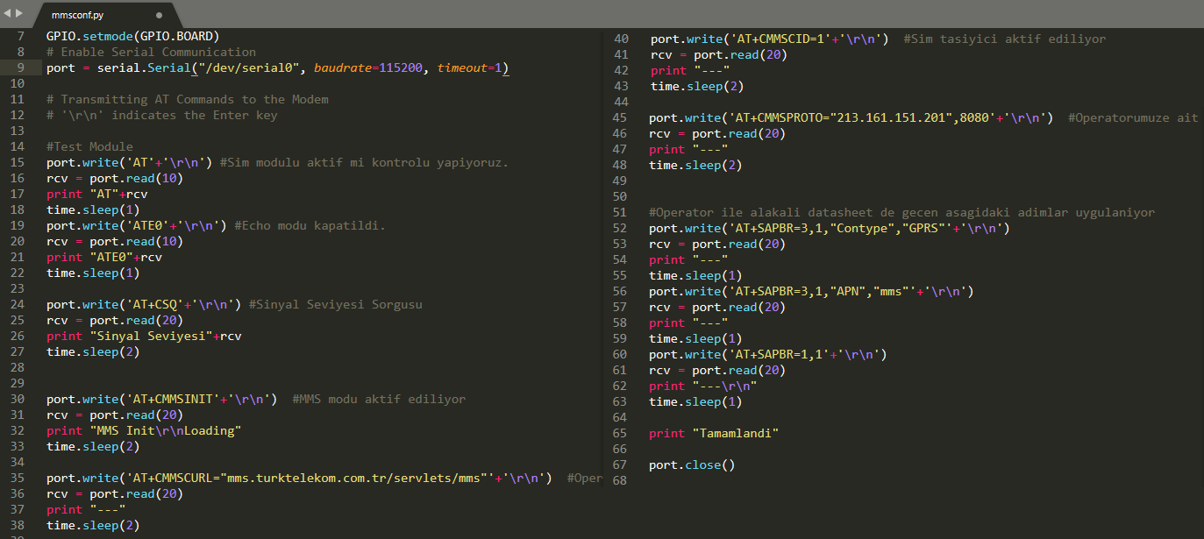
Kodlar
mmsconf.py
MMS başlangıç ayarları burada yapılır

Slide 19
Uart ile Resim Gönderme
mmssend.py
UART ile resim göndermek için resmi byte larına ayırıp o şekilde UART portuna basmak gerekiyor.
1 Mb lık bir resim 9600 baud haberleşmede aşağıdaki formül ile süresi hesaplanır.
Bu süreye göre timeout değeri ayarlanır.
Resim_1Mb= 1 * 1024 * 1024 * 8 [bits]
Resim_1Mb / 9600 [bits/sec] = 873.81 sec = 14.56 dk da gönderilir.

Slide 20
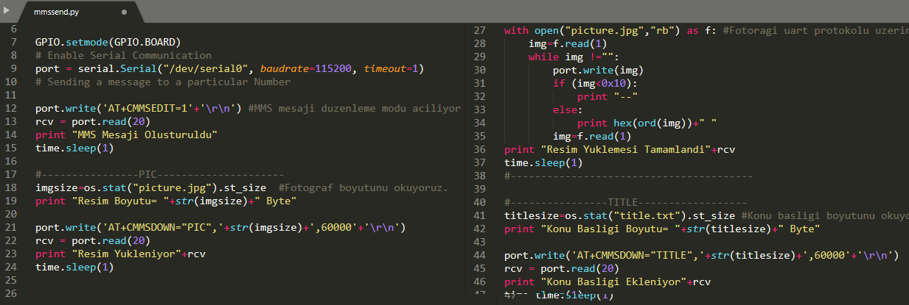
Kodlar
mmssend.py
Fotoğraf çekildikten sonra mms gönderme işlemi bu dosya ile yapılır

Slide 21
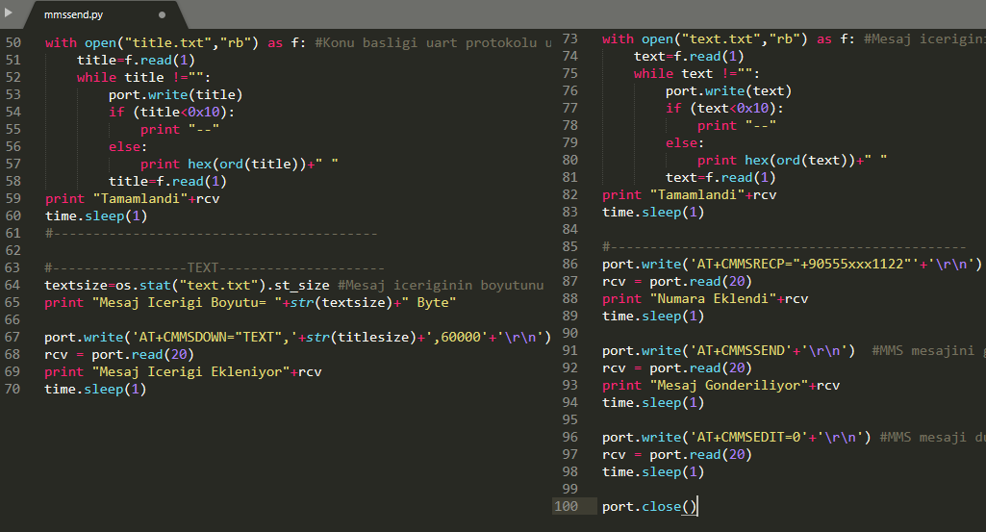
Kodlar
mmssend.py

Slide 22
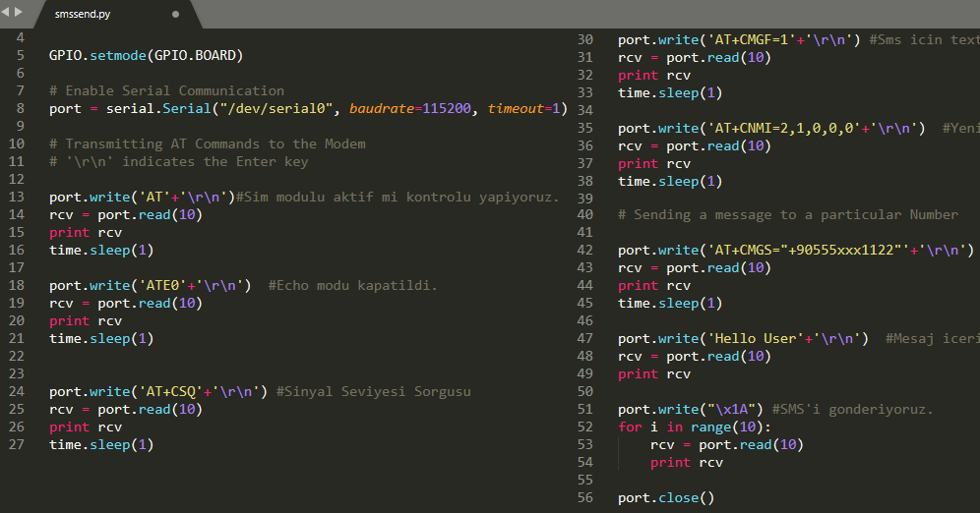
Kodlar
smssend.py
SMS göndermek için gerekli dosyadır.

Slide 23
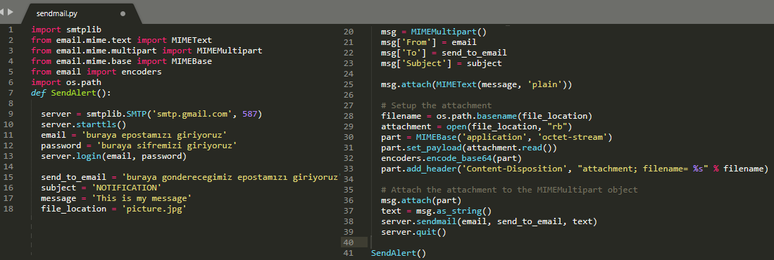
Kodlar
sendmail.py

Slide 24
Projede kullanılan gerekli dosyalar, kodlar ve kaynaklar aşağıdaki GitHub linkinde yer almaktadır:
https://github.com/bnymnsogut/GomuluMobilProjesi_MMS
Projenin detaylı videosuna aşağıki linkten ulaşabilirsiniz
https://youtu.be/WtqSSz-gh94

Slide 25
References
https://forums.xilinx.com/t5/General-Technical-Discussion/Sending-an-Image-file-via-UART/td-p/528991
https://github.com/fpie/nadhat/blob/0658b2ab30f2503870811e90f9e6e1e4ba06bc67/software/mms.py#L107
https://cdn-shop.adafruit.com/datasheets/sim800_series_mms_application_note_v1.00.pdf
https://cdn-shop.adafruit.com/datasheets/sim800_series_at_command_manual_v1.01.pdf
https://maker.robotistan.com/raspberry-pi-dersleri-9-hc-sr04-ultrasonik-mesafe-sensoru/
https://stackoverflow.com/questions/20502237/how-to-save-captured-image-to-disk-using-pygame
https://www.studytonight.com/post/capture-videos-and-images-with-python-part2

Slide 26

TEŞEKKÜRLER

